Slide 1
PROGETTO TECNOLOGIE
Vanzi Francesco, Locatelli Andrea, Simone Gerosa, Pianarosa Christian

Slide 2

il sito è stato creato: 1) per dare la possibilità ai clienti di scaricare il software 2)ho inserito una parte dove spiega l'utilizzo del software 3)nell'indice ho creato una sezione per andare sulla pagina git hub del progetto e per visualizzare le problematiche riscontrate durante la creazione del progetto 4) esiste un bottone per scaricare il documento dei requisiti inerente al progetto

Slide 3
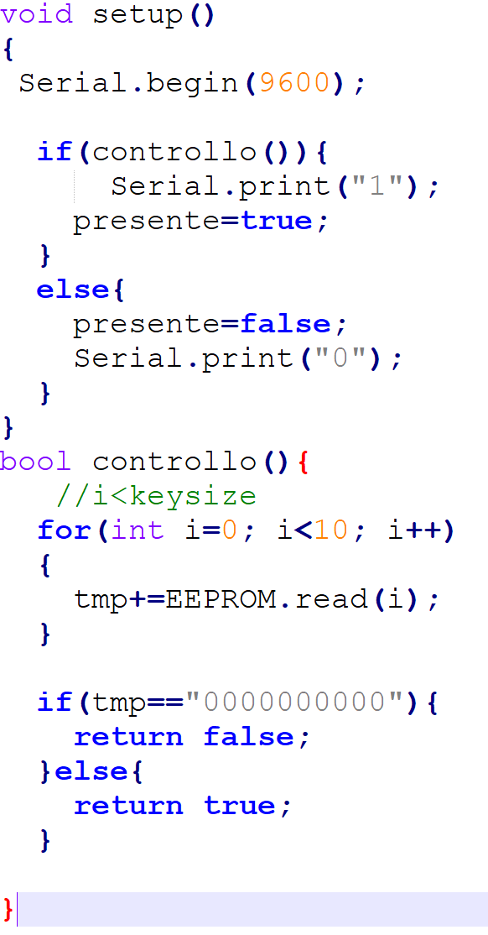
-Nella setup inizializzo la seriale, richiamo un controllo per vedere se nella eeprom di Arduino e’ gia presente una key, comunico a Java tramite seriale che la chiave esiste o no.
-Controlla che nella eeprom ci siano caratteri
diversi da 0, questo significa che la eeprom
e’ vuota.

Slide 4
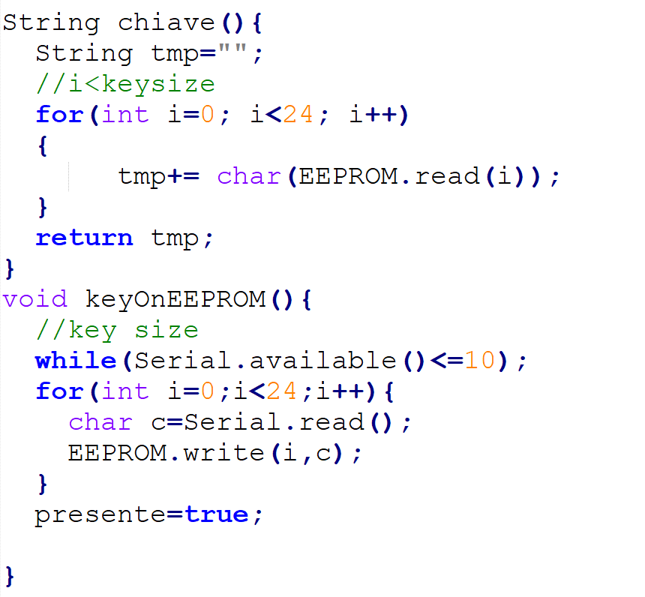
-La prima procedura
restituisce la chiave
scritta sulla eeprom.
-inizializza la eeprom
con la chiave generate
da java.

Slide 5
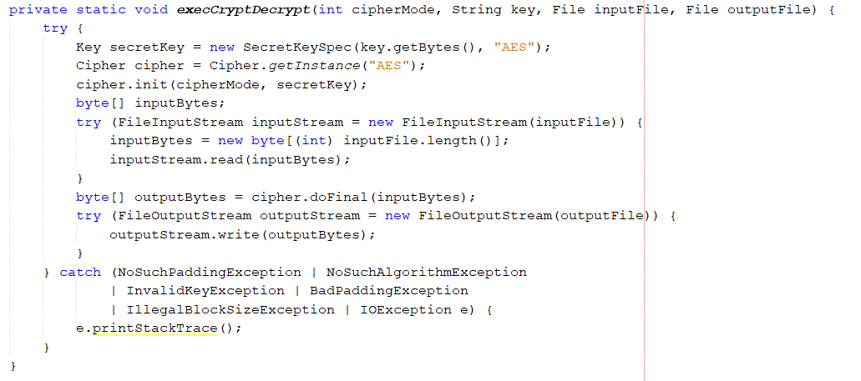
Questa funzione riesce
a cryptare e decryptare
passandoli file di input
ed output, e la chiave
di cryptazione.

Slide 6
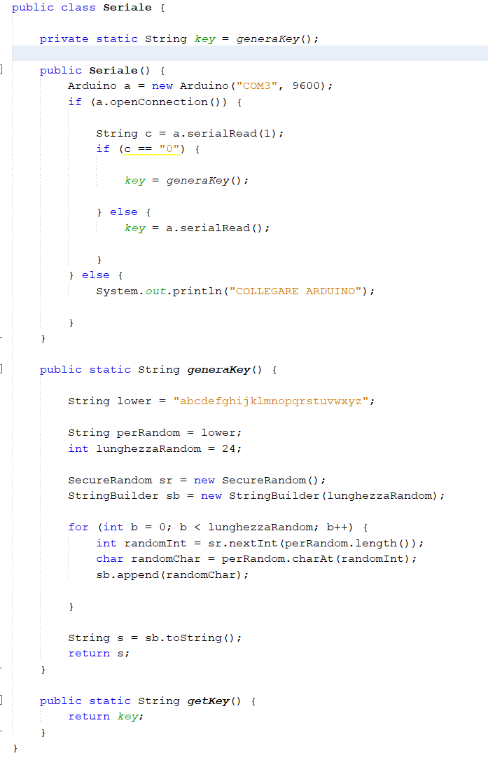
Qui controllo che la seriale sia collegata ad Arduino, legge o
genera la chiave in base alla presenza, genera una chiave formata da 24 caratteri letterali.

Slide 7
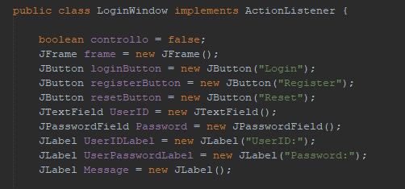
Creazione di bottoni e label
PasswordField() rende la password «segreta»

Slide 8
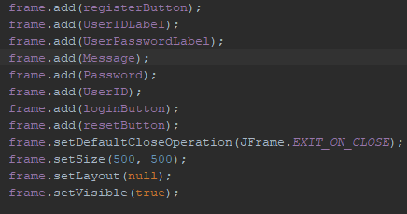
Aggiunge ai frame gli elementi e li setta

Slide 9
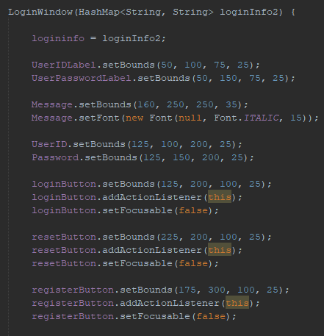
Vengono settati il colore dei bordi, lo stile e il colore dei bottoni e lo sfondo dell’app

Slide 10
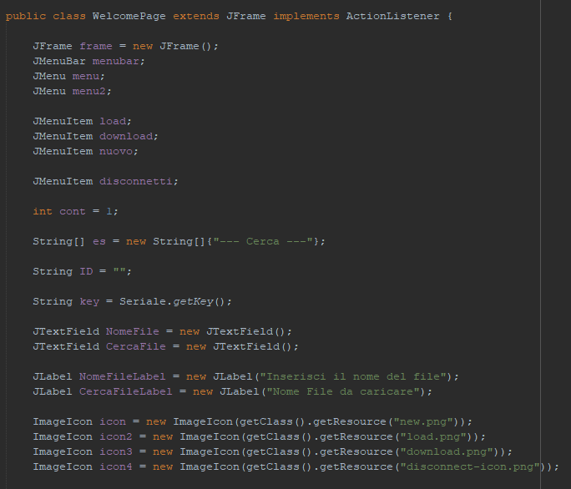
Crea una barra e vengono creati i sottomenù

Slide 11
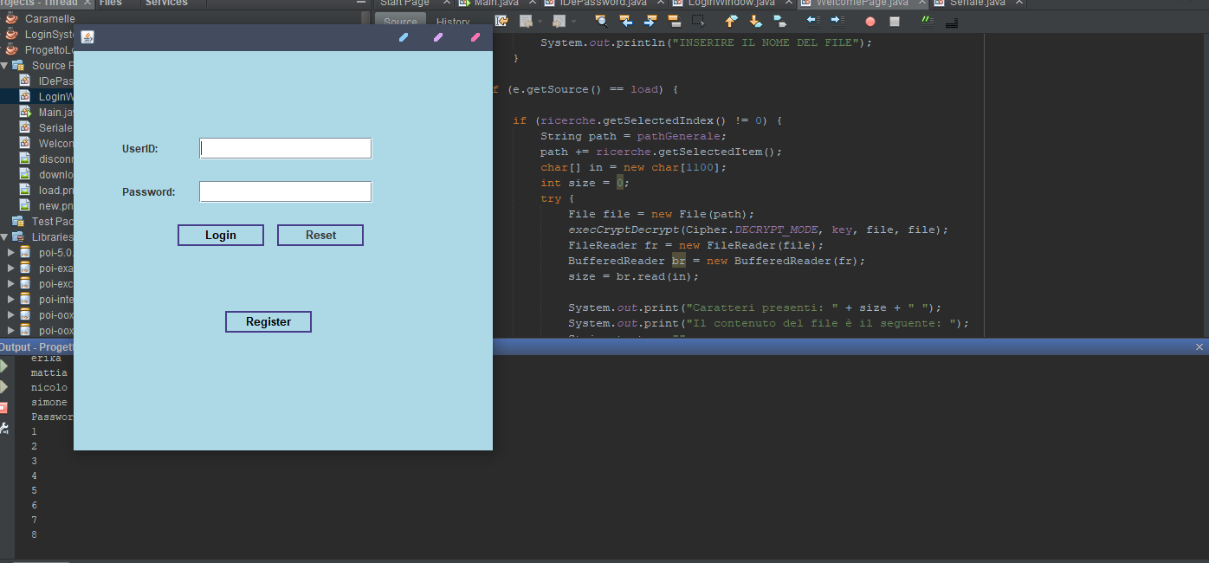
Finestra di Login e Registrazione di un Utente

Slide 12
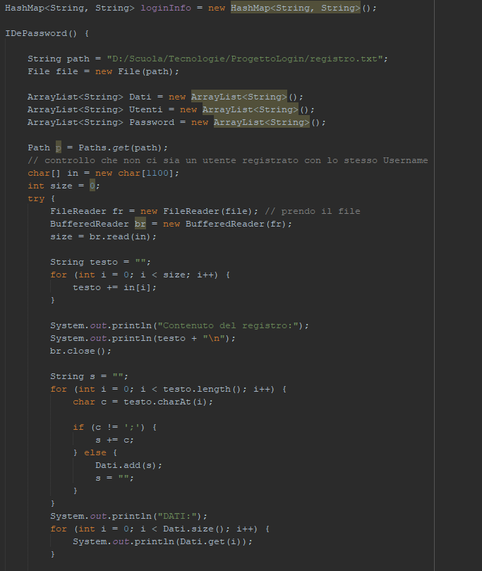
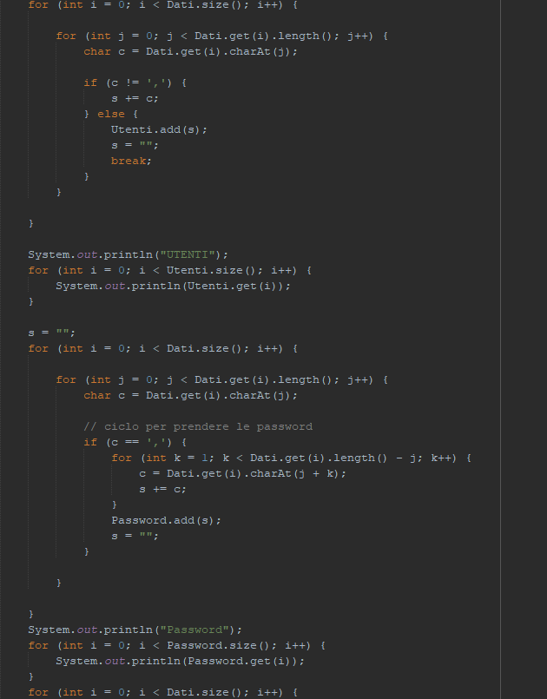
Gestione di ID e Password

Slide 13
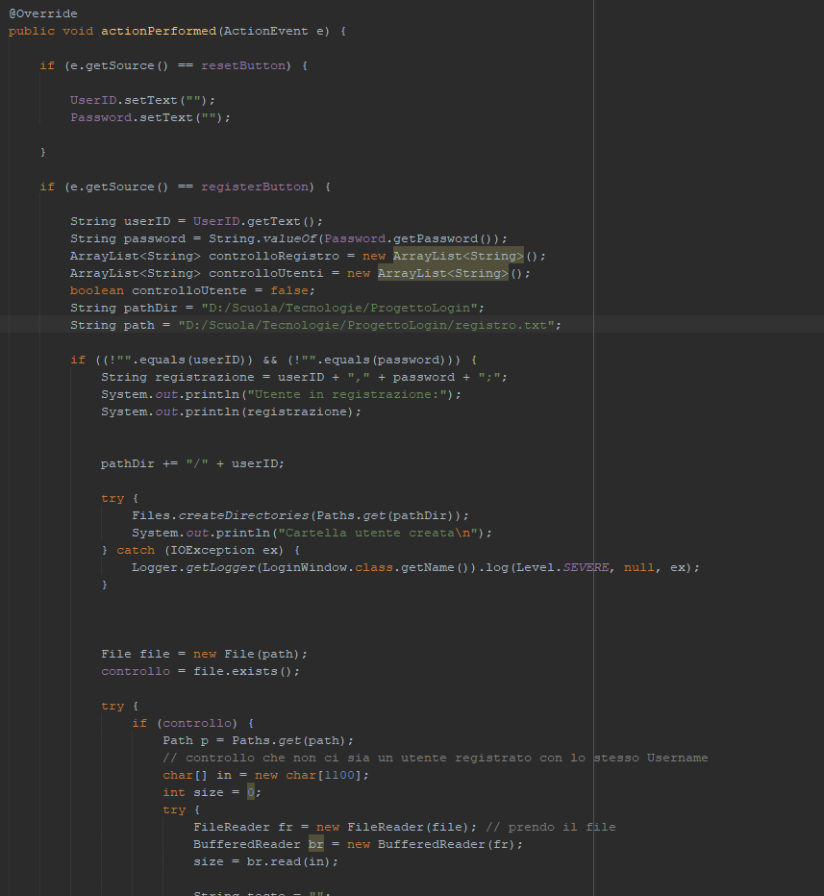
Abbiamo poi creato tre bottoni: - ResetButton - RegisterButton - Login Button

Slide 14
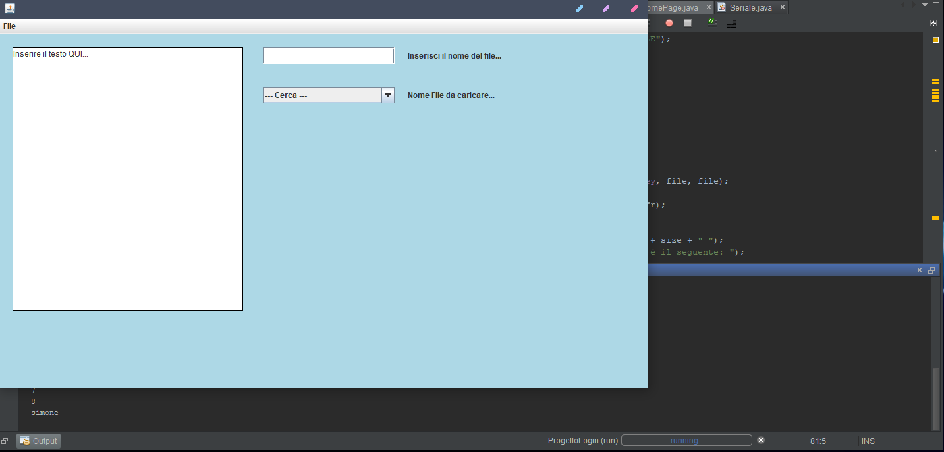
Finestra di Creazione dei File di testo Criptati e Caricamento di essi

Slide 15
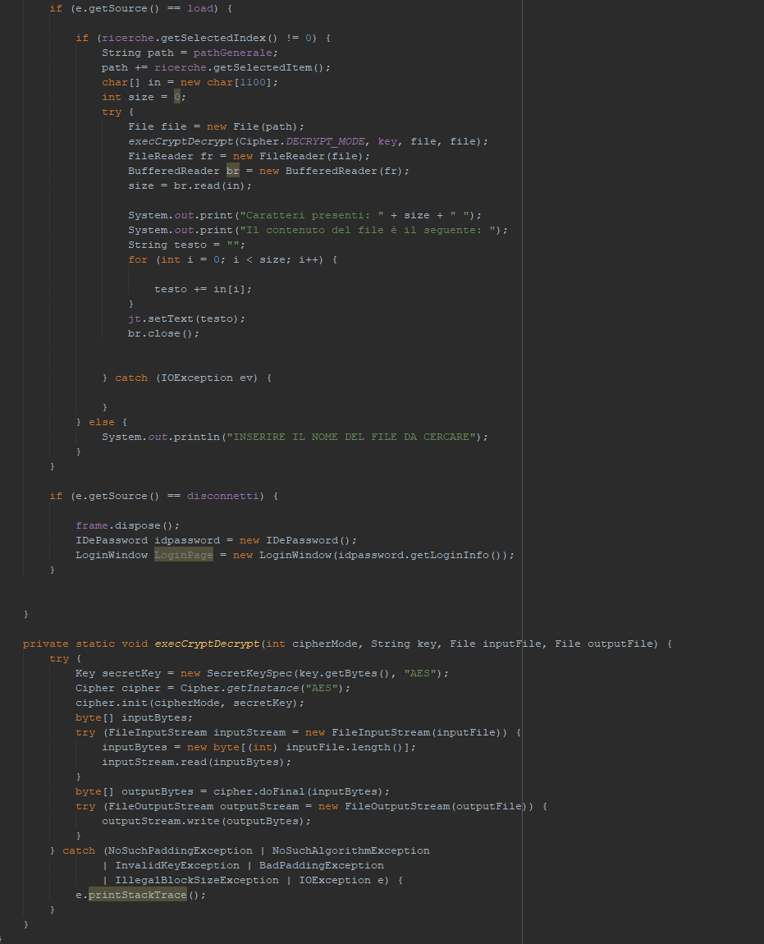
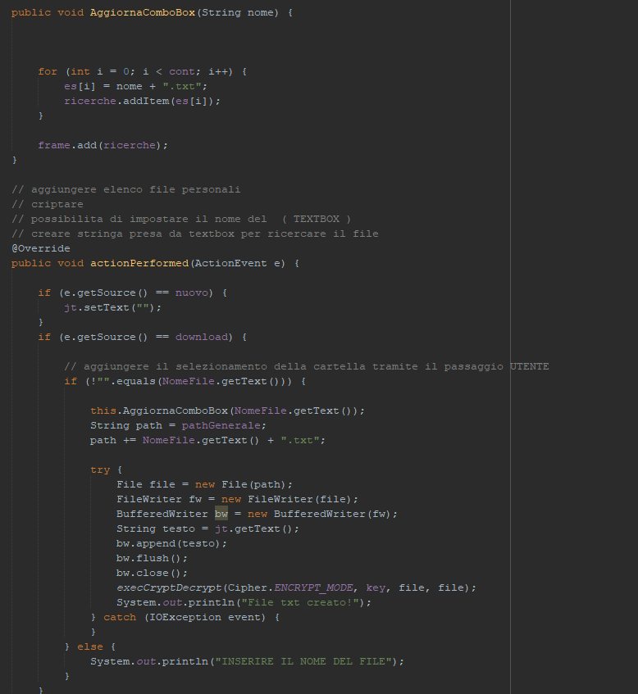
Abbiamo anche implementato un Menu

